Slide 1
Melhoria da Atenção ao Pré-natal e Puerpério na Unidade Básica de Saúde da Família Jurema em Francisco Santos, PI.
UNIVERSIDADE ABERTA DO SUS – UNASUS
UNIVERSIDADE FEDERAL DE PELOTAS
ESPECIALIZAÇÃO EM SAÚDE DA FAMÍLIA
MODALIDADE À DISTÂNCIA
Bárbara Márcia Rocha Sousa
Orientador : Prof. Guilherme Ávila Salgado
Teresina/PI, Fevereiro de 2015

Slide 2
Introdução
Francisco Santos –PI:
8.592 habitantes
05 ESF
01 NASF
UBS Jurema:
Zona rural
1932 pessoas
627 famílias
01 ESF
NASF

Slide 3
Introdução
Importância da ação programática:
Melhoria da qualidade e humanização da saúde materna.
Situação da UBS antes da ação programática:
Registro e acompanhamento gestacionais e puerperais inadequados.
Falta de um elo entre as usuárias e gestão, para melhoria da atenção prestada.
Falta de atividades de promoção à saúde

Slide 4
Introdução
UBS Jurema
Equipe:
01 médica do PROVAB, 01 enfermeira, 01 técnica de enfermagem, 01 dentista, 01 auxiliar de consultório odontológico e 05 ACS.

Slide 5
Objetivo geral
Melhorar a atenção à saúde das gestantes e puérperas na Unidade Básica de Saúde da Família Jurema, no município de Francisco-Santos – PI

Slide 6
Metodologia
Manual Técnico de Pré-natal e Puerpério: Atenção Qualificada e Humanizada do Ministério da Saúde.
A comunidade foi informada da intervenção.
Capacitação dos profissionais da UBS.
Dialogo com a gestora municipal.
Contato com laboratório (prazo de 30 dias)

Slide 7
Metodologia
Prontuários e fichas - espelho.
Atendimento priorizado para gestante e puérperas na UBS
Após a 1º consulta programada a gestante já sai com a próxima agendada e conduzida a consulta odontológica.
Visita domiciliar a gestantes e puérperas.
Semanalmente as fichas individuais eram examinadas, identificando os faltosos.

Slide 8
Metodologia
O acompanhamento mensal foi feito com axílio da planilha eletrônica de coleta de dados.
Atividades educativas coletivas de promoção e prevenção de saúde

Slide 9
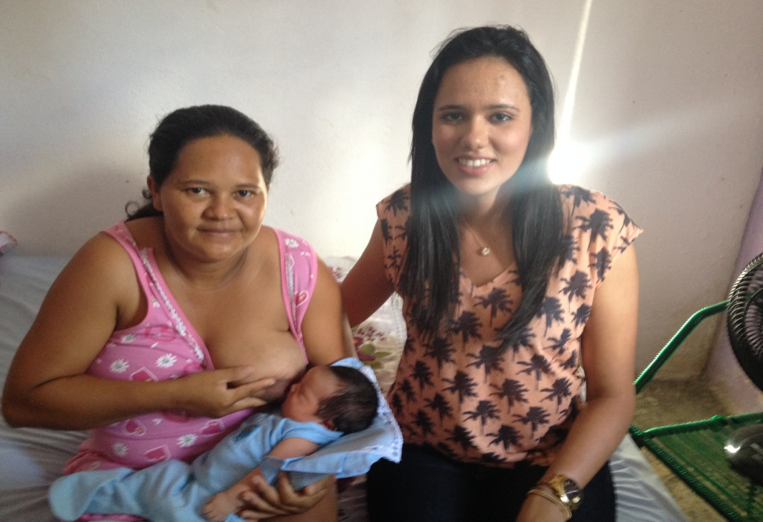
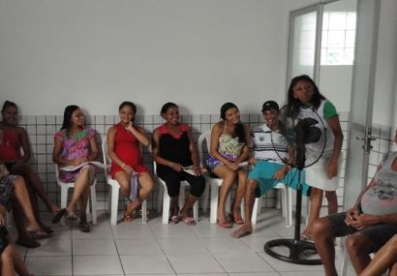
Metodologia

Slide 10
Objetivos – Metas - Resultados
Objetivo 1: Ampliar a cobertura de pré-natal
Meta 1: Alcançar 100% de cobertura do programa de pré-natal
Resultado: Cobertura final de 100% das gestantes.
Obs: declínio no gráfico em virtude dos partos.

Slide 11
Objetivos – Metas - Resultados
Objetivo 2: Melhorar a qualidade de atenção ao pré-natal e puerpério realizado na Unidade
Meta 1:Garantir a 100% das gestantes o ingresso no primeiro trimestre de gestação
Resultado: Estabelecimento da meta pactuada de 100%

Slide 12
Objetivos – Metas - Resultados
Objetivo 2:Melhorar a qualidade de atenção ao pré-natal e puerpério realizado na Unidade.
Meta 2:Realizar pelo menos um exame ginecológico por trimestre em 100% das gestantes cadastradas.
Resultado:100% das gestantes realizaram pelo menos um exame ginecológico por trimestre.

Slide 13
Objetivos – Metas - Resultados
Objetivo 2: Melhorar a qualidade de atenção ao pré-natal e puerpério realizado na Unidade
Meta 3:Realizar pelo menos um exame de mama em 100% das gestantes cadastradas.
Resultado: 100% de cobertura.

Slide 14
Objetivos – Metas - Resultados
Objetivo 2: Melhorar a qualidade de atenção ao pré-natal e puerpério realizado na Unidade
Meta 4: Garantir a 100% das gestantes a solicitação de exames laboratoriais de acordo com protocolo
Resultado: 100% de cobertura.

Slide 15
Objetivos – Metas - Resultados
Objetivo 2:Melhorar a qualidade de atenção ao pré-natal e puerpério realizado na Unidade
Meta 5: Garantir a 100% das gestantes a prescrição de sulfato ferroso e ácido fólico;
Resultado: 100% de tratamento concluído.

Slide 16
Objetivos – Metas - Resultados
Objetivo 2:Melhorar a qualidade de atenção ao pré-natal e puerpério realizado na Unidade.
Meta 6: Garantir que 100% das gestantes estejam com vacina antitetânica em dias;
Resultado: 100%.

Slide 17
Objetivos – Metas - Resultados
Objetivo 2:Melhorar a qualidade de atenção ao pré-natal e puerpério realizado na Unidade
Meta 7: Garantir que 100% das gestantes estejam com vacina contra hepatite B em dia;
Resultado: 100%.

Slide 18
Objetivos – Metas - Resultados
Objetivo 2:Melhorar a qualidade de atenção ao pré-natal e puerpério realizado na Unidade
Meta 8: Realizar avaliação da necessidade de atendimento odontológico em 100% das gestantes durante o pré-natal;
Resultado: 100%.

Slide 19
Objetivos – Metas - Resultados
Objetivo 2:Melhorar a qualidade de atenção ao pré-natal e puerpério realizado na Unidade
Meta 9: Garantir a primeira consulta odontológica programática para 100% das gestantes cadastradas;
Resultado: 100%.

Slide 20
Objetivos – Metas - Resultados
Objetivo 3:Melhorar a qualidade de atenção ao pré-natal e puerpério realizado na Unidade
Meta: Realizar busca ativa de 100% das gestantes faltosas às consultas de pré-natal;
Resultado: 100%.

Slide 21
Objetivos – Metas - Resultados
Objetivo 4: Melhorar o registro do programa de pré-natal
Meta: Manter registro na ficha espelho de pré-natal/vacinação em 100% das gestantes e ficha de acompanhamento do programa em 100% das puérperas;
Resultado: 100%.

Slide 22
Objetivos – Metas - Resultados
Objetivo 5: Realizar avaliação de risco
Meta: Avaliar risco gestacional em 100% das gestantes;
Resultado: 100%.

Slide 23
Objetivos – Metas - Resultados
Objetivo 6: Promover a saúde no pré-natal
Meta:Garantir a 100% das gestantes orientação nutricional durante a gestação;
Resultado: 100%.

Slide 24
Objetivos – Metas - Resultados
Objetivo 6:Promover a saúde no pré-natal
Meta:Promover o aleitamento materno junto a 100% das gestantes;
Resultado: 100%.

Slide 25
Objetivos – Metas - Resultados
Objetivo 6:Promover a saúde no pré-natal
Meta: Orientar 100% das gestantes sobre os cuidados com o recém-nascido
Resultado: 100%.

Slide 26
Objetivos – Metas - Resultados
Objetivo 6:Promover a saúde no pré-natal
Meta: Orientar 100% das gestantes sobre anticoncepção após o parto;
Resultado: 100%.

Slide 27
Objetivos – Metas - Resultados
Objetivo 6:Promover a saúde no pré-natal
Meta: Orientar 100% das gestantes sobre os riscos do tabagismo e do uso de álcool e drogas na gestação
Resultado: 100%.

Slide 28
Objetivos – Metas - Resultados
Objetivo 6:Promover a saúde no pré-natal
Meta: Orientar 100% das gestantes sobre higiene bucal;
Resultado: 100%.

Slide 29
Objetivos – Metas - Resultados
Puerpério
Objetivo 1: Ampliar a cobertura de atenção as puérperas
Meta: Garantir a 50% das puérperas cadastradas no programa de Pré-Natal e Puerpério da Unidade de Saúde consulta puerperal antes dos 42 dias após o parto;
Resultado: 100%.

Slide 30
Objetivos – Metas - Resultados
Objetivo 2: Melhorar a qualidade de atenção às puérperas na Unidade de Saúde
Metas:
Examinar as mamas em 100% das puérperas cadastradas no Programa;
Examinar o abdome em 100% das puérperas cadastradas no Programa;
Realizar exame ginecológico em 100 % das puérperas cadastradas no Programa;

Slide 31
Objetivos – Metas - Resultados
Avaliar o estado psíquico em 100% das puérperas cadastradas no Programa;
Avaliar intercorrências em 100% das puérperas cadastradas no Programa;
Prescrever a 100% das puérperas um dos métodos de anticoncepção.
Resultado: 100%

Slide 32
Objetivos – Metas - Resultados
Objetivo 3: Melhorar a adesão das mães ao puerpério
Meta: Realizar busca ativa em 100% das puérperas que não realizaram a consulta de puerpério até 30 dias após o parto.
Resultado: 100%

Slide 33
Objetivos – Metas - Resultados
Objetivo 4: Melhorar o registro das informações
Meta: Manter registro na ficha de acompanhamento do Programa 100% das puérperas.
Resultado: 100%

Slide 34
Objetivos – Metas - Resultados
Objetivo 5: Promover a saúde das puérperas
Metas:
Orientar 100% das puérperas cadastradas no Programa sobre os cuidado do recém-nascido;
Orientar 100% das puérperas cadastradas no Programa sobre aleitamento materno exclusivo;
Orientar 100% das puérperas cadastradas no Programa de Pré-Natal e Puerpério sobre planejamento familiar.
Resultado: 100%

Slide 35
Objetivos – Metas - Resultados
Saúde bucal
Objetivo 1: Ampliar a cobertura de primeira consulta odontológica no pré-natal.
Meta: Ampliar a cobertura de primeira consulta odontológica programática para 100% das gestantes cadastradas.
Resultado: 100%

Slide 36
Objetivos – Metas - Resultados
Objetivo 2: Melhorar a qualidade da atenção a saúde bucal durante o pré-natal.
Metas:
Realizar avaliação da necessidade de consultas subsequentes em 100% das gestantes durante o pré-natal,
Realizar as consultas subsequentes para 100% das gestantes que necessitam pertencentes à área de abrangência e cadastradas no programa de Pré-Natal da unidade
Concluir o tratamento odontológico em 100% das gestantes com primeira consulta odontológica programática;
Resultado: 100%

Slide 37
Objetivos – Metas - Resultados
Objetivo 3: Melhorar a adesão ao atendimento odontológico no pré-natal.
Metas:
Realizar busca ativa de 100% das gestantes que não realizaram a primeira consulta odontológica programática
Realizar busca ativa de 100% das gestantes, com primeira consulta odontológica programática, faltosas às consultas subsequentes;

Slide 38
Objetivos – Metas - Resultados
Objetivo 4: Melhorar o registro das informações.
Meta: Manter registro atualizado em planilha/prontuário/ficha de 100% das gestantes com primeira consulta odontológica programática
Resultado: 100%

Slide 39
Objetivos – Metas - Resultados
Objetivo 5: Promover a saúde no pré-natal
Metas:
Garantir a 100% das gestantes orientação sobre dieta durante a gestação,
Promover o aleitamento materno junto a 100% das gestantes;
Orientar 100% das gestantes sobre os cuidados com a higiene bucal do recém-nascido;
Orientar 100% das gestantes sobre os riscos do tabagismo e do uso de álcool e drogas na gestação
Resultados: 100%

Slide 40
Discussão
A intervenção gerou uma melhora significativa na atenção pré-natal e puerperal da comunidade.
Trabalhamos todos indicadores que haviam sido propostos e todas as ações que haviam sido propostas.
A intervenção exigiu que a equipe se capacitasse
Levando a melhoria de aspectos como na organização do serviço, a qualidade do atendimento e o registro de informações.

Slide 41
Discussão
Melhoramos o registro das informações, com correto e completo preenchimento
Realizamos a avaliação de risco gestacional e a promoção de saúde.
Orientaremos sobre a importância de praticar hábitos de vida saudável, práticas de alimentação saudável

Slide 42
Discussão
A intervenção veio como plano piloto e vai servir de espelho para ser continuado em nossa ESF
Assim como pode ser implantado em todas as ESF do município de Francisco Santos -PI.

Slide 43
Reflexão crítica
Troca de conhecimentos que garante a formação de um cidadão atuante em sociedade
A metodologia de ensino da UFPEL através do Ensino à Distância é uma forma benéfica de ensino que possibilita a auto-aprendizagem.
Através do presente trabalho passamos a organizar o serviço de modo a ofertar o máximo de nossa capacidade produtiva

Slide 44
Referências
BRASIL. Ministério da Saúde. Manual Técnico de Pré-natal e Puerpério: Atenção Qualificada e Humanizada. Brasília: Ministério da Saúde, 2006. (Série Direitos Sexuais e Direitos Reprodutivos – Caderno nº 5)
______. Atenção ao pré-natal de baixo risco. Brasília, 2012. Disponível em:< http://bvsms.saude.gov.br/bvs/.../cadernos_atencao_basica_32_prenatal.pdf >. Acesso em: 11 jan. 2015.
CERON, M. I. et al. Assistência pré-natal na percepção de puérperas provenientes de diferentes serviços de saúde. Rev. CEFAC. São Paulo, SP, v.15 n.3, 2012. Disponível em: < http://www.scielo.br/scielo.php?script=sci_arttext&pid=S1516-18462013000300018&lang=pt>. Acesso em: 11 jan. 2015.
TREVISAN, M.R. et al. Perfil da Assistência Pré-Natal entre Usuárias do Sistema Único de Saúde em Caxias do Sul. Rev. Bras. Ginecol. Obstet. Rio de Janeiro, RJ, v.24, n.5, 2002. Disponível em: < http://www.scielo.br/scielo.php?script=sci_arttext&pid=S0100-72032002000500002&lang=pt>. Acesso em: 11 jan. 2015.

Slide 45
Obrigada!

